Slide 1
An Introduction:
From Tree to Forest
汇报人：林泓宇
小组成员：林泓宇、李乐翔、
罗世威、马光严

Slide 2
01
01
决策树简介
02
02
XGBoost简介及实验环节
03
03
进一步思考...

Slide 3

决策树简介
Introduction of Decision Tree

Slide 4
引入
从相亲的故事讲起...
序号 | 年龄 | 长相 | 工资 | 会写代码 | 见/不见
1 | 32 | 一般 | 高 | 会
2 | 28 | 一般 | 中等 | 不会
3 | 28 | 很帅 | 低 | 会
不见
不见
if-then规则
见

Slide 5
三个启发函数
ID3算法
信息熵
C4.5算法
启发函数
信息增益率
CART算法
基尼指数

Slide 6
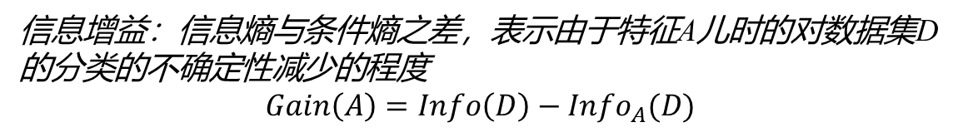
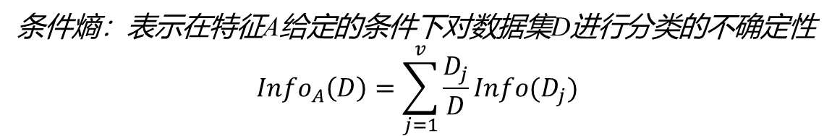
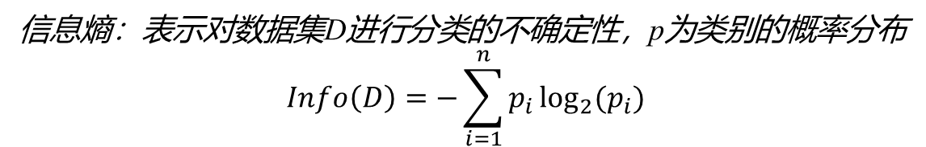
ID3算法
信息增益算法
引入信息论
ID | 有房者 | 婚姻状况 | 年收入 | 拖欠贷款者
1 | 是 | 单身 | 125K | 否
2 | 否 | 已婚 | 100K | 否
3 | 否 | 单身 | 70K | 否
4 | 是 | 已婚 | 120K | 否
5 | 否 | 离异 | 95K | 是
6 | 否 | 已婚 | 60K | 否
7 | 是 | 离异 | 220K | 否
8 | 否 | 单身 | 85K | 是
9 | 否 | 已婚 | 75K | 否
10 | 否 | 单身 | 90K | 是
信息熵：表示对数据集D进行分类的不确定性，p为类别的概率分布
$$Info\left(D\right)=−\sum_{i=1}^{n}{p_{i}\log_{2}{(p_{i})}}$$
$$Info\left(D\right)=−\frac{7}{10}\log_{2}{\frac{7}{10}−\frac{3}{10}\log_{2}{\frac{3}{10}}} =0.8813bits$$
条件熵：表示在特征A给定的条件下对数据集D进行分类的不确定性
$${Info}_{A}\left(D\right)=\sum_{j=1}^{v}{\frac{D_{j}}{D}Info(D_{j})}$$
$${Info}_{有房者}\left(D\right)=\frac{3}{10}\left(−\frac{0}{3}\log_{2}{\frac{0}{3}−\frac{3}{3}\log_{2}{\frac{3}{3}}}\right)+\frac{7}{10}\left(−\frac{3}{7}\log_{2}{\frac{3}{7}−\frac{4}{7}\log_{2}{\frac{4}{7}}}\right)=0.6897bits$$
信息增益：信息熵与条件熵之差，表示由于特征A儿时的对数据集D的分类的不确定性减少的程度
$$Gain\left(A\right)=Info\left(D\right)−{Info}_{A}(D)$$
$$Gain\left(有房者\right)=0.1916bits$$

Slide 7
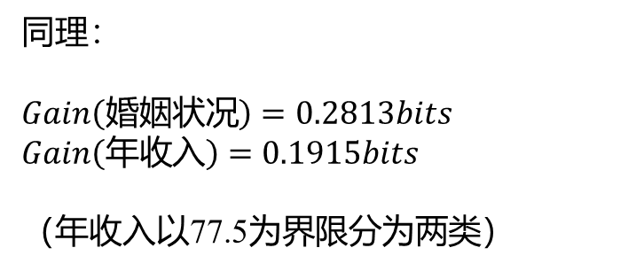
ID3算法
ID3算法
ID | 有房者 | 婚姻状况 | 年收入 | 拖欠贷款者
1 | 是 | 单身 | 125K | 否
2 | 否 | 已婚 | 100K | 否
3 | 否 | 单身 | 70K | 否
4 | 是 | 已婚 | 120K | 否
5 | 否 | 离异 | 95K | 是
6 | 否 | 已婚 | 60K | 否
7 | 是 | 离异 | 220K | 否
8 | 否 | 单身 | 85K | 是
9 | 否 | 已婚 | 75K | 否
10 | 否 | 单身 | 90K | 是
计算每个特征的信息熵，将最大信息增益的特征作为根节点
同理：
$$Gain\left(婚姻状况\right)=0.2813bits$$
$$Gain\left(年收入\right)=0.1915bits$$
（年收入以77.5为界限分为两类）
$Gain\left(婚姻状况\right)>$ $Gain\left(有房者\right)>$ $Gain\left(年收入\right)$

Slide 8

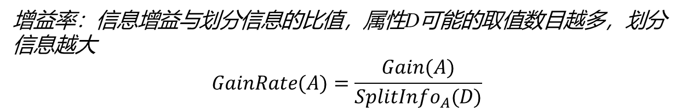
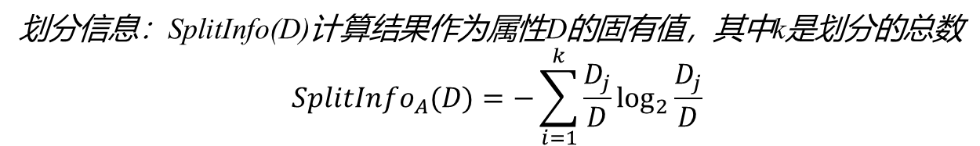
C4.5算法
C4.5算法
引入了增益率，来解决信息增益首选分支较多的特征的问题
ID | 有房者 | 婚姻状况 | 年收入 | 拖欠贷款者
1 | 是 | 单身 | 125K | 否
2 | 否 | 已婚 | 100K | 否
3 | 否 | 单身 | 70K | 否
4 | 是 | 已婚 | 120K | 否
5 | 否 | 离异 | 95K | 是
6 | 否 | 已婚 | 60K | 否
7 | 是 | 离异 | 220K | 否
8 | 否 | 单身 | 85K | 是
9 | 否 | 已婚 | 75K | 否
10 | 否 | 单身 | 90K | 是
划分信息：SplitInfo(D)计算结果作为属性D的固有值，其中k是划分的总数
$${SplitInfo}_{A}(D)=−\sum_{i=1}^{k}{\frac{D_{j}}{D}\log_{2}{\frac{D_{j}}{D}}}$$
${SplitInfo}_{有房者}(D)=−$ $\frac{3}{10}\log_{2}{\frac{3}{10}−\frac{7}{10}\log_{2}{\frac{7}{10}}} =0.8813$
增益率：信息增益与划分信息的比值，属性D可能的取值数目越多，划分信息越大
$$GainRate(A)=\frac{Gain(A)}{{SplitInfo}_{A}(D)}$$
$GainRate(有房者)=\frac{0.1916}{0.8813}$ = 0.2174

Slide 9

C4.5算法
C4.5算法
引入了增益率，来解决信息增益首选分支较多的特征的问题
ID | 有房者 | 婚姻状况 | 年收入 | 拖欠贷款者
1 | 是 | 单身 | 125K | 否
2 | 否 | 已婚 | 100K | 否
3 | 否 | 单身 | 70K | 否
4 | 是 | 已婚 | 120K | 否
5 | 否 | 离异 | 95K | 是
6 | 否 | 已婚 | 60K | 否
7 | 是 | 离异 | 220K | 否
8 | 否 | 单身 | 85K | 是
9 | 否 | 已婚 | 75K | 否
10 | 否 | 单身 | 90K | 是
同理：
$$GainRate\left(婚姻状况\right)=0.1848bits$$
对于连续特征，先排序，取两个特征的中点进行划分
年收入以77.5为界限分为两类
$$GainRate\left(年收入\right)=0.2174bits$$
$GainRate\left(有房者\right)>$ $GainRate\left(年收入\right)>$ $GainRate\left(婚姻状况\right)$

Slide 10



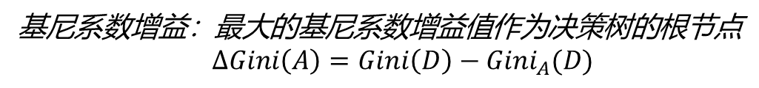
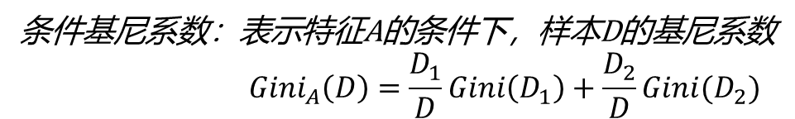
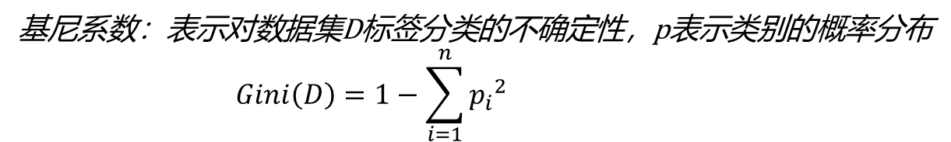
CART算法
CART算法
基尼指数越小，数据纯度越高，特征越好
选择基尼指数最小的属性作为最优划分属性
ID | 有房者 | 婚姻状况 | 年收入 | 拖欠贷款者
1 | 是 | 单身 | 125K | 否
2 | 否 | 已婚 | 100K | 否
3 | 否 | 单身 | 70K | 否
4 | 是 | 已婚 | 120K | 否
5 | 否 | 离异 | 95K | 是
6 | 否 | 已婚 | 60K | 否
7 | 是 | 离异 | 220K | 否
8 | 否 | 单身 | 85K | 是
9 | 否 | 已婚 | 75K | 否
10 | 否 | 单身 | 90K | 是
基尼系数：表示对数据集D标签分类的不确定性，p表示类别的概率分布
$$Gini\left(D\right)=1−\sum_{i=1}^{n}{{p_{i}}^{2}}$$
$$Gini\left(D\right)=1−{\left(\frac{3}{10}\right)}^{2}−{\left(\frac{7}{10}\right)}^{2}=0.42$$
条件基尼系数：表示特征A的条件下，样本D的基尼系数
$${ Gini}_{A}\left(D\right)=\frac{D_{1}}{D}Gini\left(D_{1}\right)+\frac{D_{2}}{D}Gini(D_{2})$$
$${Gini}_{是否有房}\left(左子节点yes\right)=1−{\left(\frac{0}{3}\right)}^{2}−{\left(\frac{3}{3}\right)}^{2}=0$$
$${Gini}_{是否有房}\left(右子节点no\right)=1−{\left(\frac{3}{7}\right)}^{2}−{\left(\frac{4}{7}\right)}^{2}=0.4898$$
基尼系数增益：最大的基尼系数增益值作为决策树的根节点
$∆Gini\left(A\right)=Gini\left(D\right)−{Gini}_{A}(D)$
$$∆Gini\left(是否有房\right)=0.42−\frac{7}{10}∗ 0.4898−\frac{3}{10}∗ 0=0.077$$

Slide 11
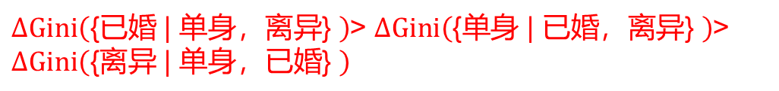
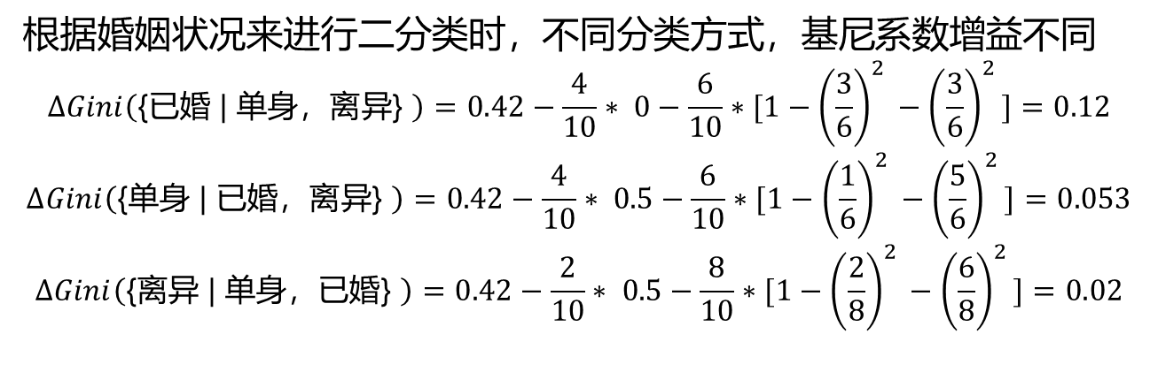
CART算法
CART算法
基尼指数越小，数据纯度越高，特征越好
选择基尼指数最小的属性作为最优划分属性
ID | 有房者 | 婚姻状况 | 年收入 | 拖欠贷款者
1 | 是 | 单身 | 125K | 否
2 | 否 | 已婚 | 100K | 否
3 | 否 | 单身 | 70K | 否
4 | 是 | 已婚 | 120K | 否
5 | 否 | 离异 | 95K | 是
6 | 否 | 已婚 | 60K | 否
7 | 是 | 离异 | 220K | 否
8 | 否 | 单身 | 85K | 是
9 | 否 | 已婚 | 75K | 否
10 | 否 | 单身 | 90K | 是
根据婚姻状况来进行二分类时，不同分类方式，基尼系数增益不同
$$∆Gini\left(\text{\{}\text{已婚 }\text{| }\text{单身，离异}\text{\} }\right)=0.42−\frac{4}{10}∗ 0−\frac{6}{10}∗[1−{\left(\frac{3}{6}\right)}^{2 }−{\left(\frac{3}{6}\right)}^{2 }]=0.12$$
$$∆Gini\left(\text{\{}\text{单身 }\text{| }\text{已婚，离异}\text{\} }\right)=0.42−\frac{4}{10}∗ 0.5−\frac{6}{10}∗[1−{\left(\frac{1}{6}\right)}^{2 }−{\left(\frac{5}{6}\right)}^{2 }]=0.053$$
$$∆Gini\left(\text{\{}\text{离异 }\text{| }\text{单身，已婚}\text{\}} \right)=0.42−\frac{2}{10}∗ 0.5−\frac{8}{10}∗[1−{\left(\frac{2}{8}\right)}^{2 }−{\left(\frac{6}{8}\right)}^{2 }]=0.02$$
$∆Gini\left(\text{\{}\text{已婚 }\text{| }\text{单身，离异}\text{\} }\right)$> $∆Gini\left(\text{\{}\text{单身 }\text{| }\text{已婚，离异}\text{\} }\right)$> $∆Gini\left(\text{\{}\text{离异 }\text{| }\text{单身，已婚}\text{\}} \right)$

Slide 12
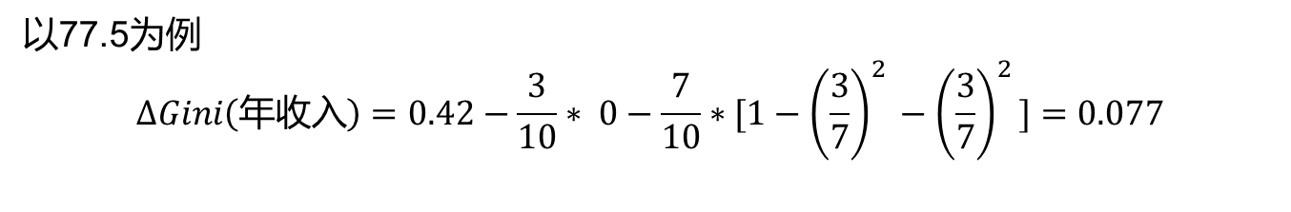
CART算法
CART算法
基尼指数越小，数据纯度越高，特征越好
选择基尼指数最小的属性作为最优划分属性
根据相邻年收入中点进行划分，求基尼系数增益
拖欠贷款 | 否 | 否 | 否 | 是 | 是 | 是 | 否 | 否 | 否 | 否
年收入 | 60 | 70 | 75 | 80 | 87.7 | 92.5 | 97.5 | 110 | 122.5 | 172.5
相邻值中点 | 65 | 72.5 | 77.5 | 83.85 | 90.1 | 95 | 98.75 | 116.2 | 147.5
Gini系数增益 | 0.02 | 0.045 | 0.077 | 0.003 | 0.02 | 0.12 | 0.077 | 0.045 | 0.02
以77.5为例
$$∆Gini\left(年收入\right)=0.42−\frac{3}{10}∗ 0−\frac{7}{10}∗[1−{\left(\frac{3}{7}\right)}^{2 }−{\left(\frac{3}{7}\right)}^{2 }]=0.077$$

Slide 13
算法比较
ID3/C4.5/CART算法比较
ID3 | C4.5 | CART
信息增益 适合离散型数据 选择取值较多的特征 | 信息增益率 支持连续型数据 可以处理缺失值 解决ID3的缺点 生成的是多叉树 | 基尼系数 支持连续型数据 构建二叉树，将特征合并成二分类 可以处理缺失值 用于分类和回归

Slide 14
总结
决策树涉及的算法思想
决策树生成时采用贪心（即非回溯的、局部最优的）方法，以自顶向下递归的分枝方式构造，只考虑局部最优。
决策树修剪时递归地从树的叶节点向上回缩，考虑全局最优。

Slide 15

XGBoost简介
及实验环节
Introduction of XGBoost
and Experiment

Slide 16
集成学习及其分类
集成学习(ensemble learning)通过构建并结合多个学习器来完成学习任务，有时也被称为多分类器系统、基于委员会的学习等。“民主”
Boosting
Bagging
Boosting是一族可将弱学习器提升为强学习器的算法。各个基分类器之间有依赖。减小偏差。“错题本方法”
典型算法：AdaBoost、GBDT、 XGBoost、LightGBM。
Bagging基于自助采样法(bootstrap sampling)，综合多个独立的基分类器的结果。各基分类器之间无依赖。减小方差。”众人拾柴火焰高“
典型算法：Random Forest。

Slide 17
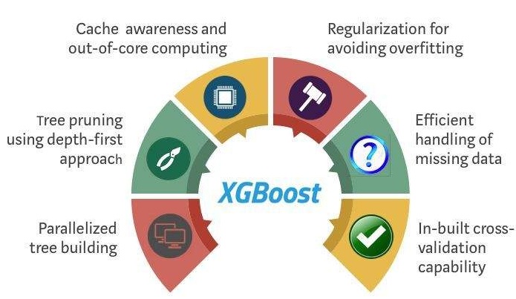
XGBoost简介
XGBoost简介
1
XGBoost: eXtreme Gradient Boosting（极端梯度提升）。可用于回归、分类任务。
2
XGBoost本质上还是GBDT，但是力争把速度和效率发挥到极致。

Slide 18
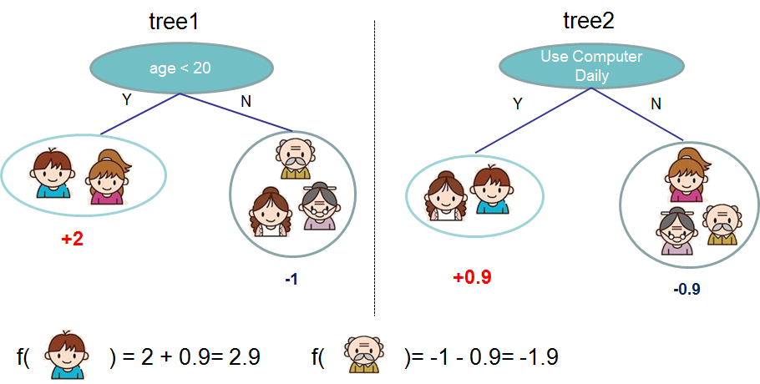
XGBoost的集成方法
XGBoost的集成方法
案例：预测一家人对电子游戏的喜好程度
XGBoost是由一堆CART集成的模型。
每棵树的预测结果进行加和就得到了最终的score。

Slide 19
XGBoost目标函数
XGBoost目标函数
XGBoost的目标函数包含了两部分：训练损失和正则项。
1
训练损失衡量的是所采用的模型对训练数据的预测能力。常用的选择是均方误差和逻辑损失。
其中，L是训练损失函数，Ω是正则项。
2
正则项的作用是控制模型的复杂度，防止模型过拟合。
3
bias-variance tradeoff

Slide 20

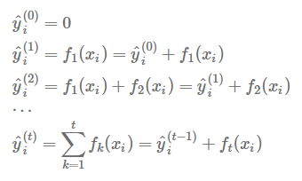
XGBoost的训练方式
XGBoost的训练方式
XGBoost使用的是加性策略(Additive Training)：固定已经学习到的策略，并且每次添加一棵新的树。
将第t轮的预测值写作 ，那么有：

Slide 21
XGBoost的模型复杂度
XGBoost的模型复杂度
在XGBoost中，将复杂度定义为：
其中，T为叶子节点的数量，ω为叶子节点的向量。

Slide 22
XGBoost对树结构的学习
XGBoost对树结构的学习
衡量一棵树是否足够好的方法：
如果要将一个叶子节点分裂为两个新的叶子节点，那么它获得的分数是：

Slide 23
实验环节
数据集 | Iris | Dota2
数据描述 | 可通过花萼长度，花萼宽度，花瓣长度，花瓣宽度4个属性预测鸢尾花卉属于（Setosa，Versicolour，Virginica）三个种类中的哪一类。 | Dota 2有两支5人的队伍。在游戏开始时，每个玩家都会选择一个具有不同优势和劣势的独特英雄。该数据集相当稀疏，因为在给定游戏中仅选择了113个可能的英雄中的10个，团队赢得了游戏（标签：1或-1）
任务类型 | 多分类 | 二分类
数据量 | 150 | 102944
特征维度 | 4 | 116
有无缺失值 | 无 | 无
数据来源 | sklearn.datasets.load_iris() | https://archive.ics.uci.edu/ml/datasets/Dota2+Games+Results

Slide 24
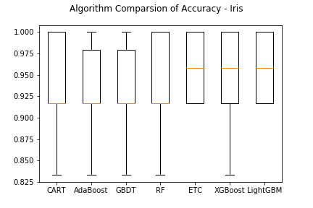
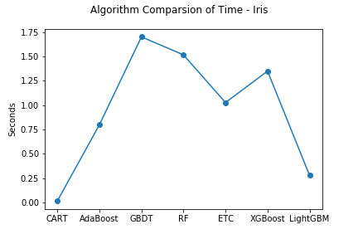
实验环节
Iris Dataset

Slide 25
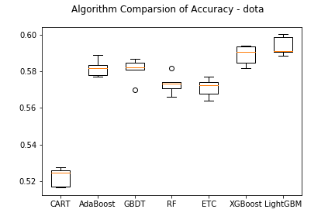
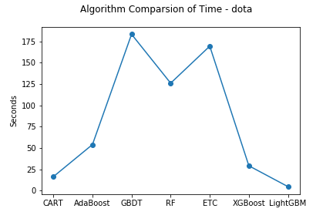
实验环节
Dota Dataset

Slide 26

进一步思考...
Further Thinking

Slide 27
进一步思考...
数据挖掘流程
对于一个数据挖掘问题，数据和特征往往决定了结果的上限，而模型、算法的选择及优化则是在逐步接近这个上限。
No Free Lunch(NFL) Theorem & Occam's Razor.
Art or Science?
定义问题
数据收集及预备
数据建模
模型验证
模型部署

Slide 28
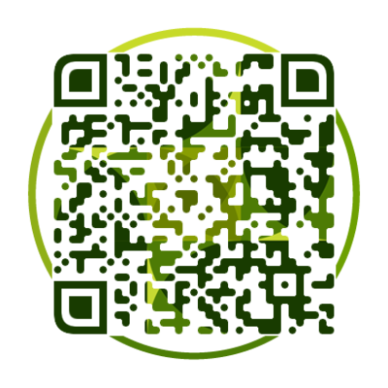
References
Pang-Ning Tan, Michael Steinbach.数据挖掘导论[M].北京:人民邮电出版社,2011:92-113
周志华.机器学习[M].北京:清华大学出版社,2016:73-92
诸葛越.百面机器学习[M].北京:人民邮电出版社,2018:61-66
XGBoost官方文档[EB/OL].[2020] https://xgboost.readthedocs.io/ en/latest/index.html#

Slide 29
感谢各位的聆听！
欢迎提问！
Thanks For Your Guidance
汇报人：林泓宇
小组成员：林泓宇，李乐翔，
罗世威，马光严

